Slide 1
第五章 微扰理论
精确求解，波函数能够用精确的解析形式表达出来。
本章介绍近似求解薛定谔方程的方法，如微扰理论等。
主要内容：
5.1 非简并定态微扰理论
5.2 简并情况下的定态微扰理论
5.3 含时间的微扰
Notes:
近似方法通常是从简单问题的精确解出发来求较复杂问题的近似解．

Slide 2
一、非简并定态微扰理论
微扰理论是很常见的一种近似方法，是通过逐级近似来求出实际上足够精确的解，应用这种方法时，要将体系的能量算符分成两部分
第一部分 是主要的，它比较大，而且可以精确求出它的本征函数和本征值，可以认为这一部分能量算符基本上反映了体系的主要特征。
第二部分 和第一部分相比，则是足够小，认为这一部分的作用只是稍微修正第一部分能量算符得到的结果，犹如对体系产生了一个微小的扰动。
Notes:
逐级近似思想

Slide 3
一、非简并定态微扰理论
设体系 不显含时间，且可分成两部分
是体系未受微扰时的哈密顿算符，
是微扰
的本征方程为
的本征方程为
体系未受微扰时的非简并能级为
，波函数为
即
Notes:
未受微扰，由H（0）的分立能级En（0）求出与H相对应的能级En，由波函数psi-n-(0)求出psi-n

Slide 4
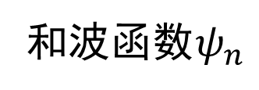
一、非简并定态微扰理论
为了明显地显示
的微小程度，引入参数 ，使
的本征方程为
（1）
现在的目的是由已知的能量
和波函数
，
求微扰后的能量
和波函数$ψ_{n}$
。

Slide 5
一、非简并定态微扰理论
将
和
展成
的幂级数。
其中上角标表示对能级
和波函数
的修正。
，
为一级修正，
，
为二级修正。
将两式代入（1）式
得

Slide 6
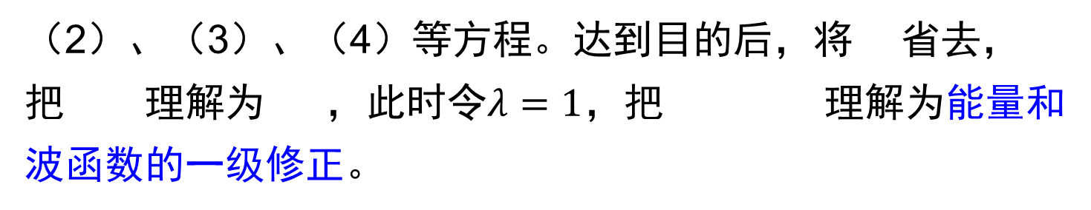
一、非简并定态微扰理论
上式两边
的同次幂应该相等，得
（2）
（3）
（4）
解这些方程就可以得到能级和波函数的各级修正。
引进
的目的是为了更清楚地从方程中按数量级分出
（2）、（3）、（4）等方程。达到目的后，将 省去，
把 理解为 ，此时$令λ=1$，把 理解为能量和波函数的一级修正。
Notes:
即令λ=1

Slide 7
一、一级修正
求
及
由（3）式
的本征函数为
，以
左乘上式两边，
并对整个空间积分，得
（5）
注意
是厄米算符，
是实数，有(5)式左侧
Notes:
厄米算符定义

Slide 8
一、一级修正
（5）
由（5）式右侧，注意到
的正交归一性，得到
即为能量的一级修正。
能量的一级修正等于
在
态中的期望值。
Notes:
$\int{ψ_{n}^{\left(0\right)}∗ψ_{n}^{\left(0\right)}\text{d}τ}=1$，
由（6）式右侧可得，能量的一级修正求解完毕。

Slide 9
一、一级修正
下面求波函数的一级修正，为此将 按 的本征
函数系 展开
由于
加上
后仍是方程（3）的解
我们总可以选取 使得上面展开式中不含 项
（7）
上式右边求和号上角加一撇号表示求和时不包括
的项，将上式带入（3）式得
Notes:
H（1）就是H’

Slide 10
一、一级修正
以 （$m≠n$）左乘上式两边，并对整个空间积分，得
注意到
的正交归一性
得到
Notes:
m$≠$n，delta函数=0

Slide 11
一、一级修正
令
称为微扰矩阵元。
前式 变为
或
带入（7）式 得到波函数的一级修正为
Notes:
（7）式l换成m

Slide 12
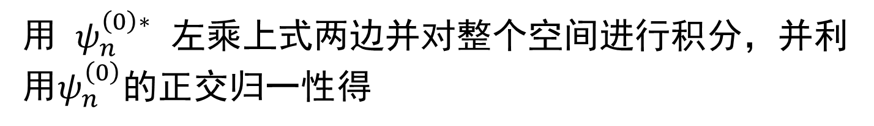
二、二级修正
用 $ψ_{n}^{\left(0\right)∗}$ 左乘上式两边并对整个空间进行积分，并利用$ψ_{n}^{\left(0\right)}$的正交归一性得
左边等于零，右边第二项由于 $l≠n$，也为零，于是有

Slide 13
综上，受到微扰后的能量
受到微扰后波函数：
式中：
微扰的适用条件

